Slide 1
Lynenova spirála (β-oxidace mastných kyselin)
ODBOURÁVÁNÍ LIPIDŮ

Slide 2
Odbourávání lipidů
Lipidy z potravy štěpeny pankreatickými a střevními lipázami na:
    glycerol
    mastné kyseliny
Lipidy z tukových zásob štěpeny orgánovými lipázami.
Hydrolytické štěpení esterových vazeb lipázami.
Aktivátory lipáz:
    soli žlučových kyselin
    vápenaté ionty

Slide 3
Vstřebávání
Probíhá v tenkém střevě pomocí tzv. ENTEROCYTŮ.
Enterocyty = cylindrické buňky, které tvoří většinu buněk sliznice střeva.
na luminální straně jsou enterocyty vybaveny kartáčovým lemem.
Enterocyty mají zejména sekreční a resorpční funkci.
Enterocyty v tenkém střevě jsou i zdrojem trávicích enzymů.

Slide 4
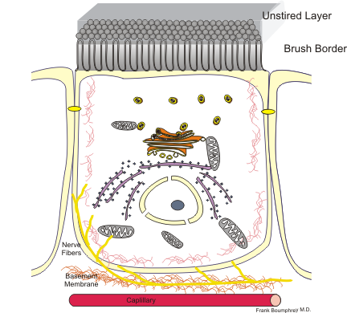
Enterocyt

Slide 5
vstřebávání mastných kyselin závisí na délce jejich řetězce.
mastné kyseliny s 10-12 C – procházejí z enterocytů přímo do krve.
Mastné kyseliny s delším řetězcem jsou v buňkách střevní sliznice znovu reesterifikovány na triacylglyceroly.
Tyto triacylglyceroly jsou dále obaleny vrstvou lipoproteinu, cholesterolu a fosfolipidů za vzniku kulových částeček – CHYLOMIKRONŮ.
chylomikrony (velikost 0,1 – 1 μm) jsou vstřebávány přes sliznici střeva do krve, dopraveny dále do jater, kde se teprve štěpí.

Slide 6
β-oxidace mastných kyselin
Probíhá v jaterních buňkách.
je to cyklický mechanismus odbourávání mastných kyselin.
produktem je:
    acetyl-CoA, který postupuje do Krebsova cyklu
    redukované koenzymy NADH + H⁺ a FADH₂.
β-oxidace probíhá v matrix mitochondrií jaterních buněk.
podstatou β-oxidace je postupné odbourávání karboxylových kyselin na dvouuhlíkaté štěpy, které probíhá opakovaně (cyklicky) dokud se neodbourá celá molekula mastné kyseliny.
princip beta oxidace (zkracování o 2 atomy C) – objevil r. 1904 – Georg Franz Knoop, jednotlivé reakční stupně objasnil r. 1951 – Feodor Felix Konrad Lynen

Slide 7
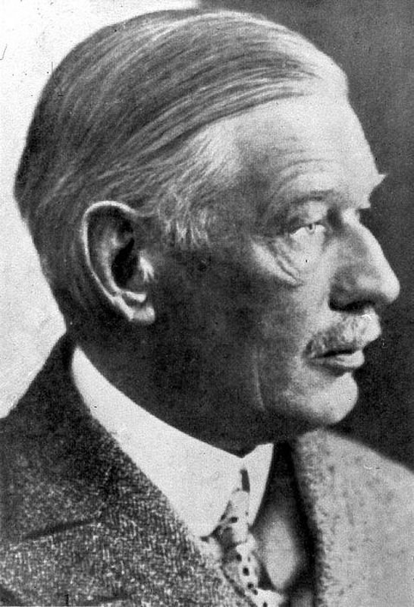
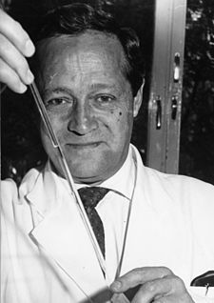
Georg Franz Knoop Feodor Felix Konrad Lynen

Slide 8
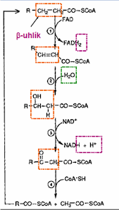
Dehydrogenace
Hydratace
Dehydrogenace
Přenos acylu na CoA

Slide 9
Mastné kyseliny jsou nereaktivní, před vstupem do β-oxidace se musí aktivovat:
  R - COO⁻ + ATP + CoA – SH → R – CO – S – CoA + Ppi + AMP
  aktivaci provádí ligáza: acyl – CoA – syntetáza (za součinnosti s CoA a ATP).
mastné kyseliny s dlouhým uhlíkovým řetězcem neprocházejí mitochondriální membránou.
jejich aktivace probíhá v cytoplazmě na vnější straně mitochondriální membrány.
vzniklý acyl-CoA je převeden do matrix mitochondrie po vazbě na derivát máselné kyseliny → KARNITIN.

Slide 10

karnitin

Slide 11
První dehydrogenace → vznik dvojné vazby mezi C_{α} a C_{β}.
Vzniká → β - dehydroacyl-CoA.
katalyzuje flavinová dehydrogenáza: acyl-CoA-dehydrogenáza.
Acyl-CoA + FAD → nenasycený acyl-CoA + FADH₂
Adice H₂O na dvojnou vazbu → vzniká β-hydroxyacyl-CoA.
katalyzuje lyáza: enoyl-CoA-hydratáza (triv. krotonáza).
Nenasycený acyl-CoA + H₂O → β-hydroxyacyl-CoA
Druhá dehydrogenace → vzniká β-oxoacyl-CoA (β-ketoacyl-CoA).
katalyzuje pyridinová dehydrogenáza: 3-hydroxyacyl-CoA-dehydrogenáza.
Dehydrogenace hydroxylové skupiny a β-uhlíku za vzniku NADH+H⁺.
β-hydroxyacyl-CoA + NAD⁺ → β-oxoacyl-CoA + NADH+H⁺

Slide 12
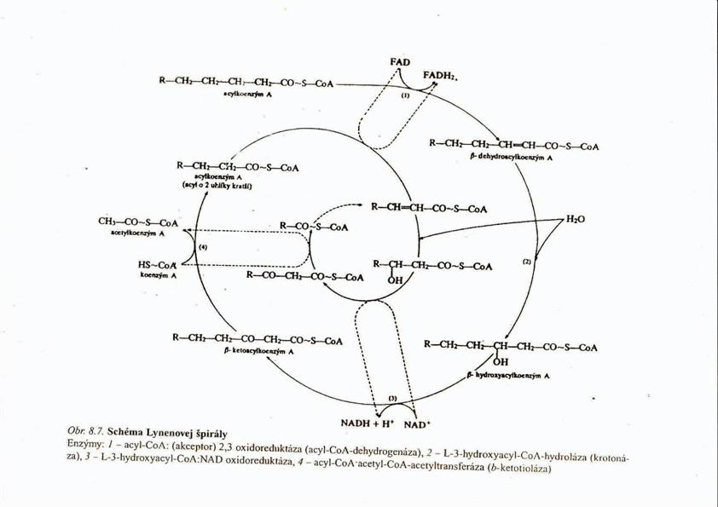

Slide 13
Thiolýza → vzniklý β-oxoacyl-CoA je jako thioester velmi labilní a thiolyticky se štěpí přičemž mezi C_{α} a C_{β} původní mastné vstoupí nová molekul CoA a z řetězce se uvolní C₂ jednotka v podobě acetyl-CoA.
katalyzováno acyltransferázou: β-oxothiolázou.
Konečný krok, kdy se odštěpí Acetyl-CoA a řetězec se tak zkrátí o dva uhlíky.
β-oxoacyl-CoA + HS-CoA → Ac-CoA + acyl-CoA(-2C).
ENERGETICKÁ BILANCE β-OXIDACE:
Při 1 oběhnutí cyklu β-oxidace se získá 1 FADH₂ a 1 NADH + H⁺, což odpovídá zisku 5 ATP v dýchacím řetězci.
Při 1 oběhnutí cyklu β-oxidace se rovněž získá 1 acetyl-CoA, jehož aerobní oxidací v dýchacím řetězci se získá 12 ATP.
Celkem ted 1 otočka cyklu poskytne 17 ATP.

Slide 14
Odbourávání nenasycených mastných kyselin
Naprostá většina nenasycených MK má své dvojné vazby v poloze cis.
Do doby, než mechanismus narazí na tuto vazbu, probíhá β-oxidace klasickým způsobem.
Poté zasahuje enzym izomeráza, který převede dvojnou vazbu z polohy cis na polohu trans (nebo přesmyk dvojné vazby z polohy β - γ do polohy α - β).
Dále pokračuje oxidace klasicky po Lynenově spirále s tím, že odpadá první dehydrogenace.

Slide 15
Odbourávání mastných kyselin s více než 18 C
Zde nastupuje peroxizom, jehož úlohou je zkracování řetězců pod 18C.
zkrácené řetězce vstupují do mitochondrií a podléhají β-oxidaci.
PEROXIZOMY = jsou buněčné organely o velikosti 0,2–1 μm obklopené membránou.
tvoří se z endoplazmatického retikula.
Peroxizomy produkují ezymy: peroxidáza, kataláza, dehydrogenáza D-aminokyselin a urikáza.
Hlavní funkcí peroxisomů je tvorba H₂O₂ a oxidace jinak pro buňku škodlivých látek.
Jsou místem degradace mastných kyselin s velmi dlouhými řetězci (C₂₀ – C₂₂).

Slide 16
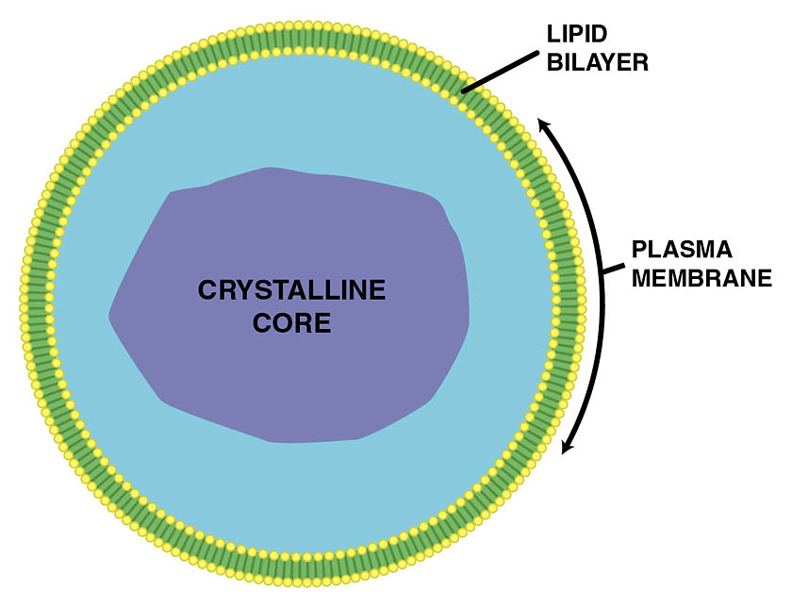
Peroxizom

Slide 17
Odbourávání mastných kyselin s lichým počtem C
V posledním stupni klasické β-oxidace zůstane propionyl-CoA.
propionyl-CoA je karboxylován na sukcinyl-CoA.
sukcinyl-CoA slouží jako substrát v citrátovém cyklu.
Je to jediná výjimka, kdy mastná kyselina může být substrátem glukoneogeneze.

Slide 18
Odbourávání glycerolu
Glycerol je odbouráván v jaterních buňkách.
Fosforylací a následnou dehydrogenací je převeden na dihydroxyacetonfosfát.
Dihydroxyacetonfosfát je izomerizován na glyceraldehyd-3-fosfát.
Glyceraldehyd-3-fosfát vstupuje jako meziprodukt do procesu glykolýzy nebo je použit pro biosyntézu hexóz.

Slide 19


